Slide 1
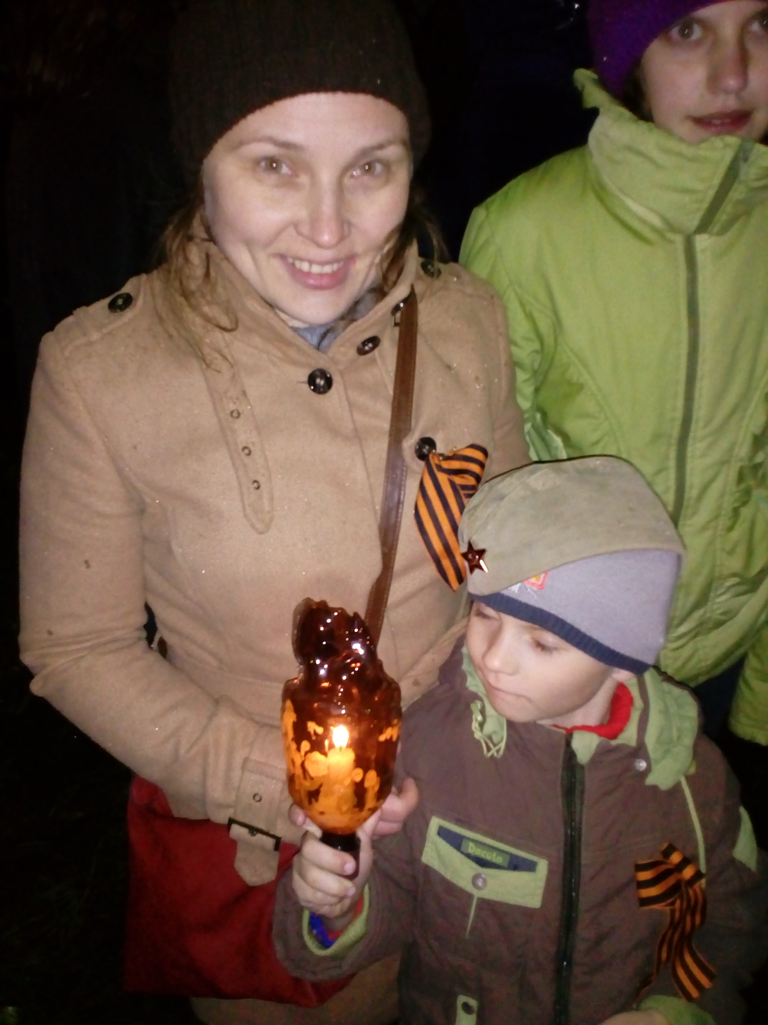
МАСТЕР-КЛАСС
по созданию мини-факела
или защитного корпуса для свечи
Разработала: музыкальный руководитель
МДОУ детский сад общеразвивающего вида № 12
«Радуга»
Мельникова Светлана Александровна
МО, Воскресенский р-он, пос. им. Цюрупы

Slide 2
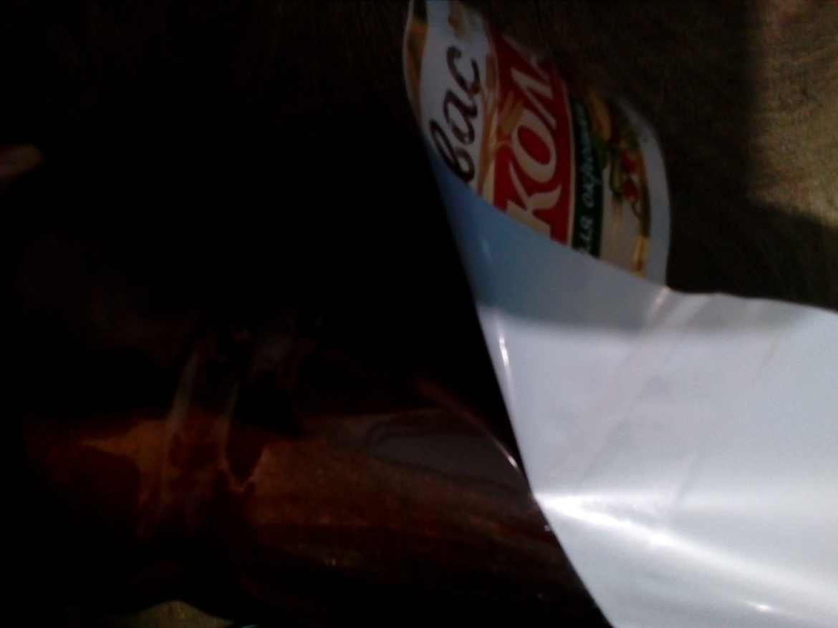
Берём обычную
пластиковую бутылку,
удаляем этикетку

Slide 3
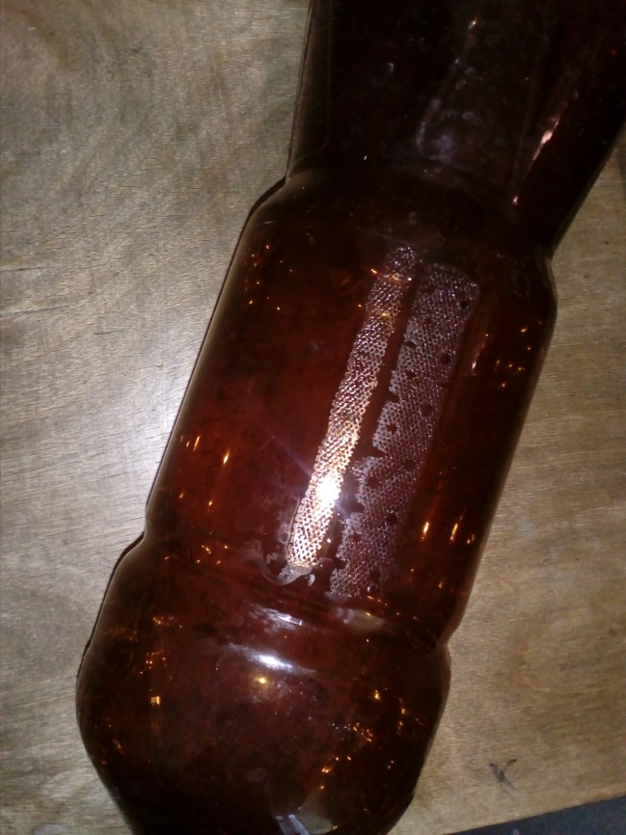
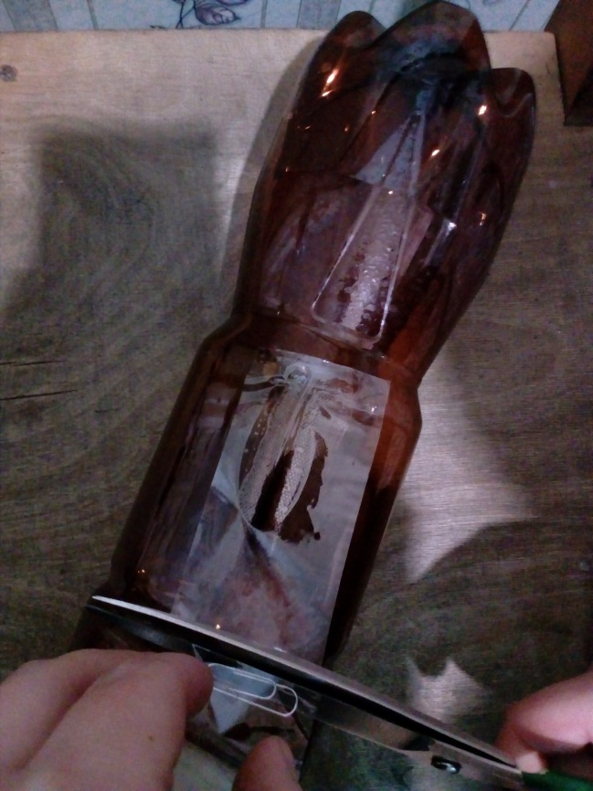
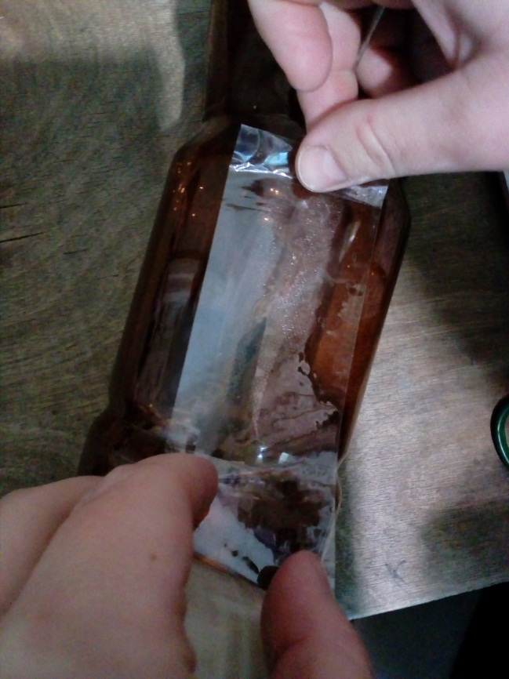
Место клея на бутылке
можно обклеить скотчем

Slide 4
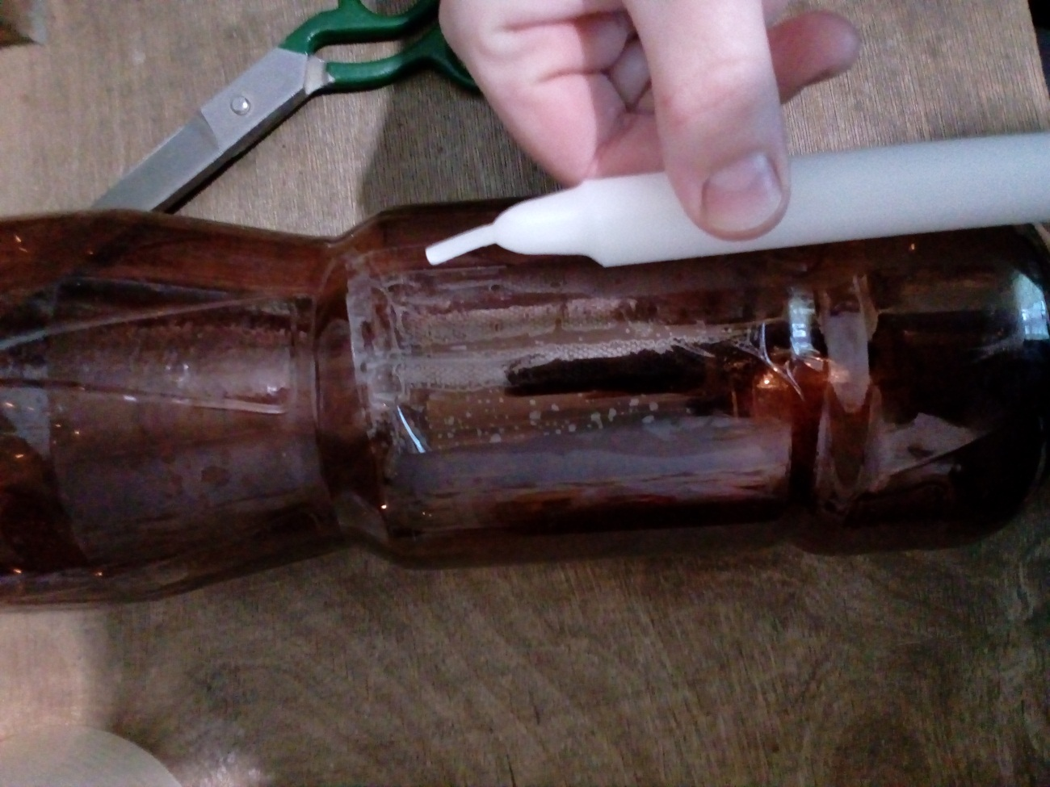
Замеряем длину свечи
от уровня начала горлышка

Slide 5
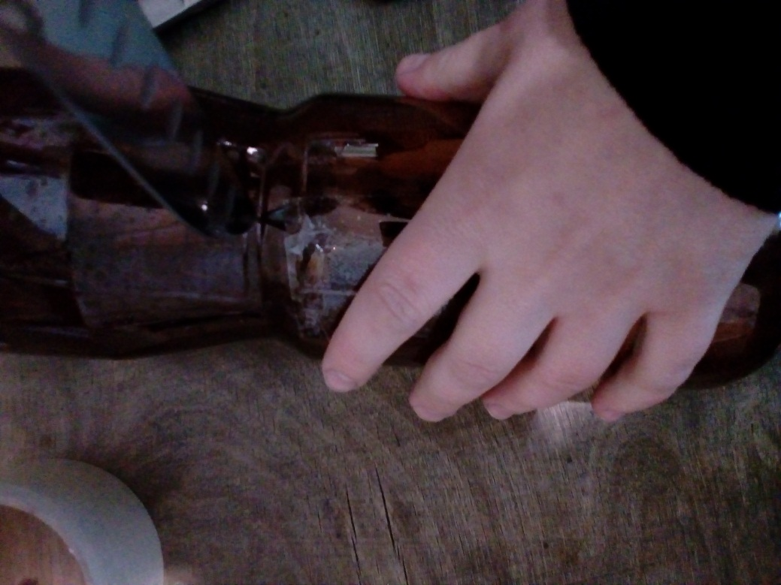
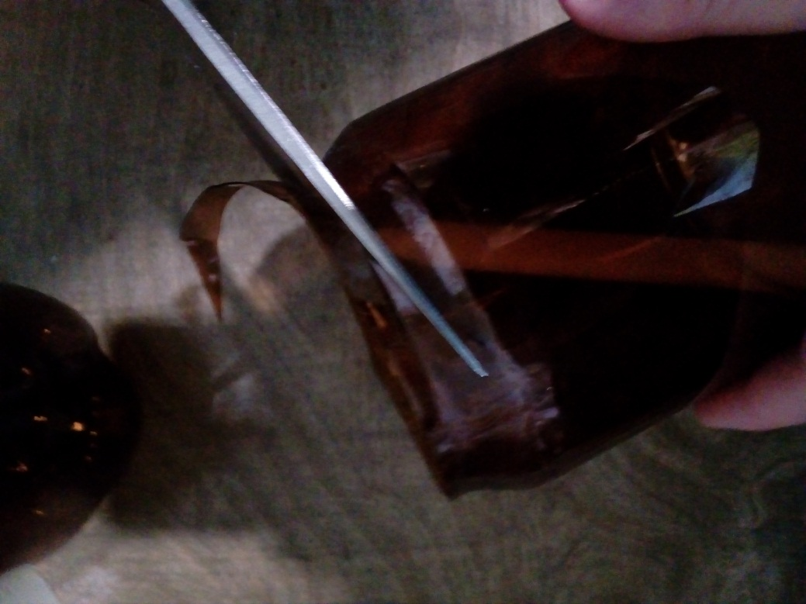
Обрезаем бутылку,
выравниваем края

Slide 6
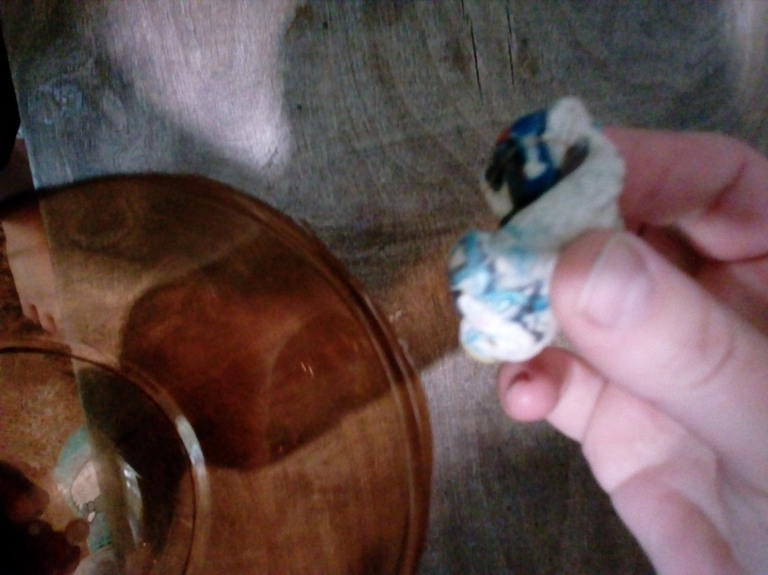
Небольшой кусок пластилина
Вминаем в низ корпуса
(в горлышко,
с закрученной крышкой)

Slide 7
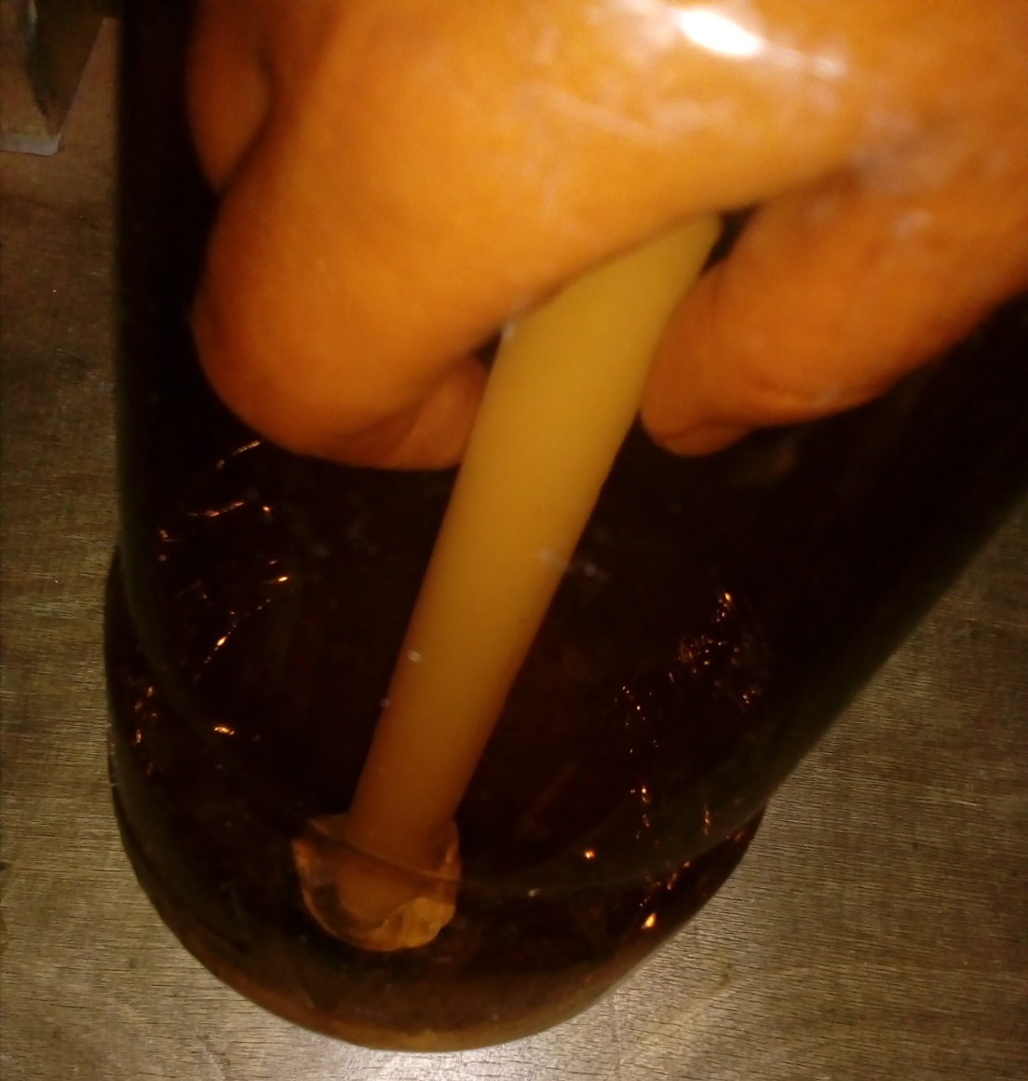
Закрепляем свечу

Slide 8
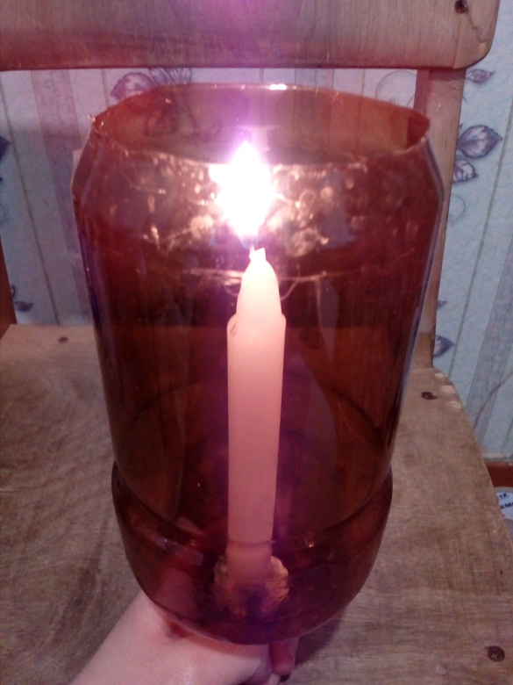

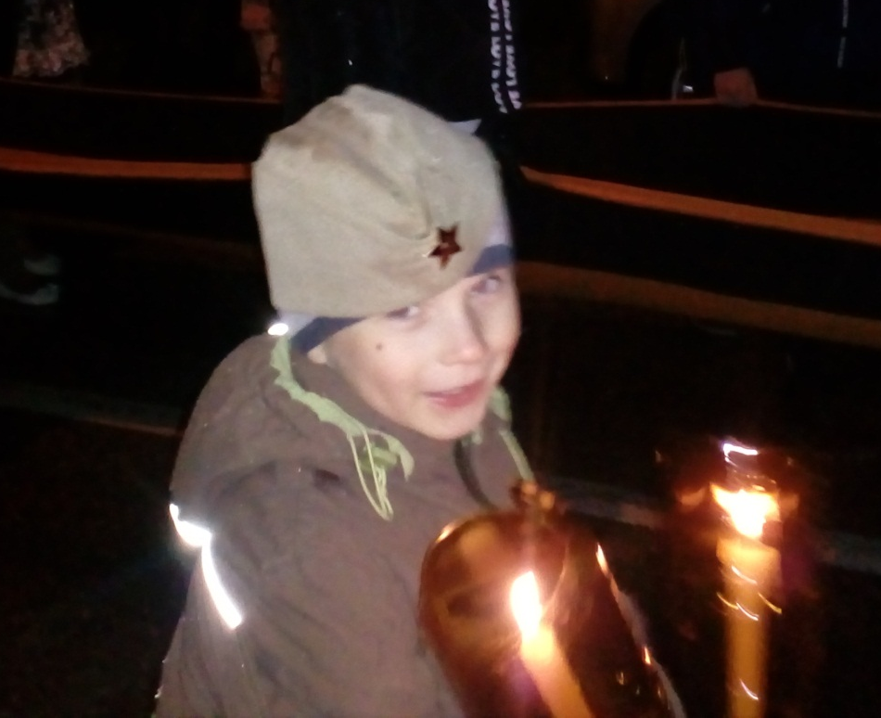
Защитный корпус
от ветра готов.
Также можно использовать
бокал, банку и т. д.

